Slide 1
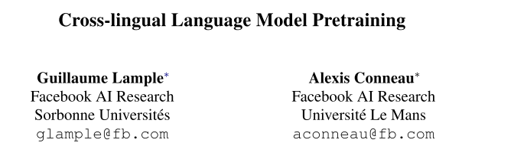
NIPS 2019 / FAIR
汇报人: 陈道佳 51194506004
Notes:
Facebook FAIR 实验室

Slide 2
Contents
Introduction
Motivation (English bias and BERT)
Model
Causal language model (CLM)
Masked language model (MLM)
Translation language model (TLM)
Experiment
Cross-lingual classification
Unsupervised MT & supervised MT
Low –resource LM
Unsupervised cross-lingual word embedding
Conclusion

Slide 3
Contribution
Contribution ：
提出了一种新的无监督方法。使用跨语言语言建模来学习跨语言表示。
提出一个新的监督学习目标。当有平行语料时，该目标可以改进跨语言的预训练。
模型在跨语言分类、无监督机器翻译和有监督机器翻译方面都显著优于以往的最优结果。
跨语言模型对于low-resource 语种数据集，能明显改善语种困惑度.
提高跨语言词嵌入的相似度。

Slide 4

Cross-lingual LM / BPE
Why BPE ? Improves the alignment of embedding spaces across languages
In all experiments : process all languages with the same shared vocabulary created through BPE :
Byte Pair Encoding (BPE)
# 给定单词序列
[“the</w>”, “highest</w>”, “mountain</w>”]
# 假设已有排好序的subword词表
[“errrr</w>”, “tain</w>”, “moun”, “est</w>”, “high”, “the</w>”, “a</w>”]
# 编码序列
[“the</w>”, “high”, “est</w>”, “moun”, “tain</w>”]
# 解码序列
“the</w> highest</w> mountain</w>”
When learn BPE splits, Sentence sampling according:
Notes:
其中 α =0.5 。对low-resource languages更友好。

Slide 5
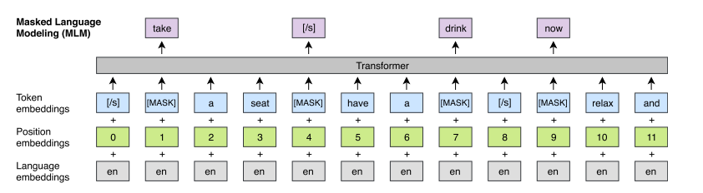
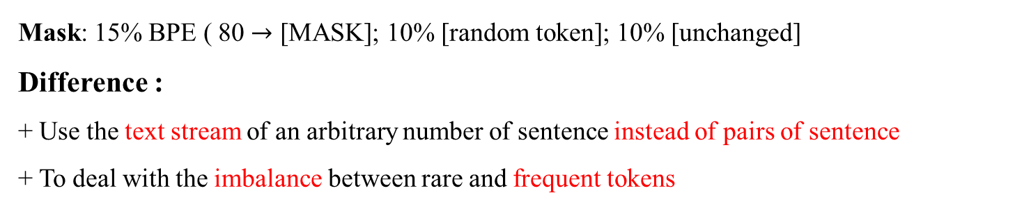
Three language model / CLM & MLM
Causal Language Modeling (CLM) ：
Masked Language Modeling (MLM) :
Mask: 15% BPE ( 80 $→$ [MASK]; 10% [random token]; 10% [unchanged]
Difference :
+ Use the text stream of an arbitrary number of sentence instead of pairs of sentence
+ To deal with the imbalance between rare and frequent tokens
Notes:
CLM ： Model the probability of a word given the previous words.
我们从文本流中随机抽取 15% 的 BPE token，使用的时候，80%的时间用 [MASK] token 替换，10%时间的用随机 token 替换，10%时候保持不变。
停止词或者符号。

Slide 6
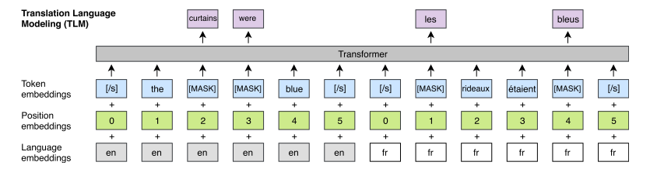
Three language model / TLM
Translation Language Modeling (TLM)
Parallel sentences
Predict a masked English word, the model can attend to both the English and its French translation
Position embeddings of the target sentence are reset to facilitate the alignment
Notes:
CLM ： Model the probability of a word given the previous words.
我们从文本流中随机抽取 15% 的 BPE token，使用的时候，80%的时间用 [MASK] token 替换，10%时间的用随机 token 替换，10%时候保持不变。
停止词或者符号。

Slide 7
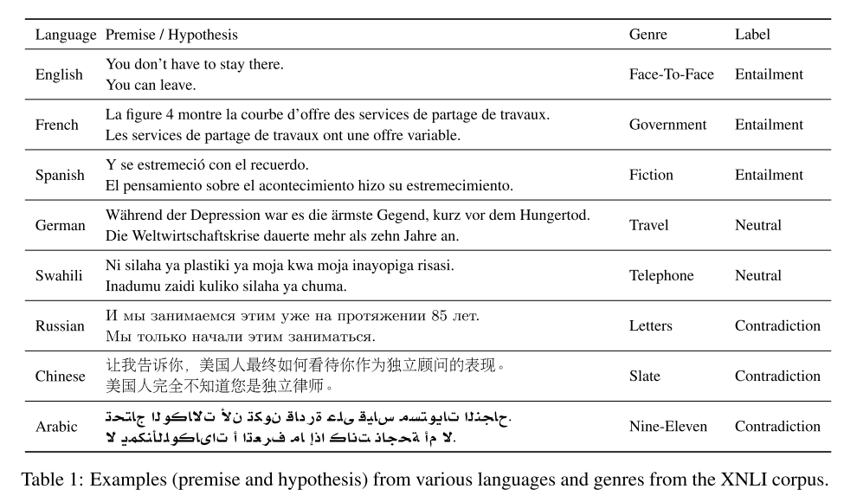
Cross-lingual classification / datasets
XNLI datasets
Sentence: Premise & Hypothesis
Label : Entailment & Contradiction & Neutral
Notes:
跨语言fine-tuning: (跨语言分类）
+ 测试数据翻译（Translate Test）将中文的测试数据翻译成英文的测试数据，将问题转化成英文训练、英文测试的问题。
+ 训练数据翻译（Translate Train）将英文的训练数据翻译成中文的训练数据，将问题转化成中文训练、中文测试的问题。
+跨语言测试（Cross-lingual Test），也就是直接将在英语训练集上训练得到的模型在中文上进行测试。英文训练，英文测试。
分别为：蕴含，矛盾，无关。

Slide 8
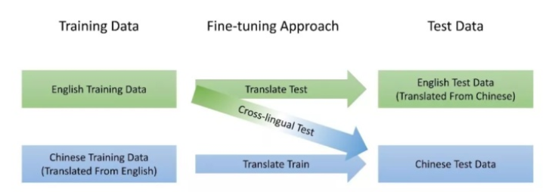
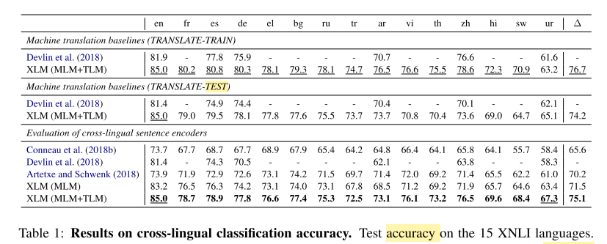
Cross-lingual classification / experiment
Zero-shot
train 比test 高2.5%。 Test zero-shot比test 高 0.9%。
Notes:
第一个隐藏状态之上加一个classification，在英文NLI训练集上微调所有参数，在15个XNLI语种数据集上evaluation模型。
+ 测试数据翻译（Translate Test）将中文的测试数据翻译成英文的测试数据，将问题转化成英文训练、英文测试的问题。
+ 训练数据翻译（Translate Train）将英文的训练数据翻译成中文的训练数据，将问题转化成中文训练、中文测试的问题。
+跨语言测试（Cross-lingual Test），也就是直接将在英语训练集上训练得到的模型在中文上进行测试。英文训练，英文测试。

Slide 9
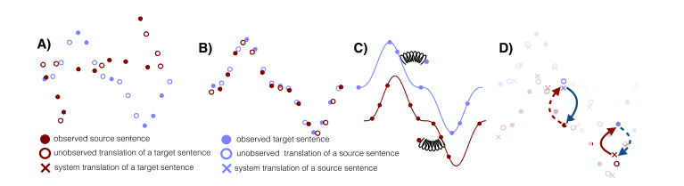
Unsupervised MT / Toy illustration
Toy illustration of the three principles of unsupervised MT:
Two monolingual datasets
Initialization. two distributions are roughly aligned (word by word translation)
(Cross-lingual word Embedding)
C. Language modeling.
D. Back-translation. Starting

Slide 10
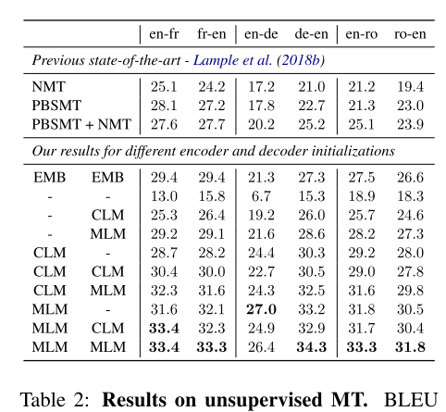
Unsupervised MT / Results
Difference:
+ Cross-lingual language modeling to pretrain the full model (encoder and decoder) as opposed to only the lookup table.
Both the encoder and the decoder. Consider:
CLM pretraining
MLM pretraining
Random initialization
Train the model with a denoising auto-encoding loss along with an online back-translation loss.

Slide 11
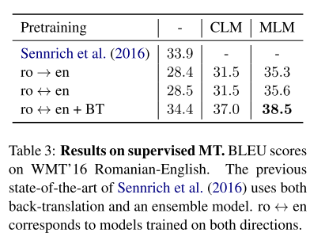
Supervised MT / ro-en
Outperforming the previous SOTA by more than 4-BLEU
Bidirectional (ro↔en, a multi-NMT model trained on both en→ro and ro→en)

Slide 12
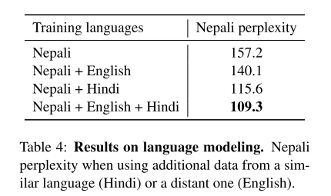
Low-resource
Improving the perplexity of a Nepali language model.
Explanation:
Can be partly explained by the n-grams anchor points that are shared across languages
Notes:
跨语言模型因此能够利用Hindi或者英文语料所提供的额外上下文信息，进而提升Nepali的语言模型。

Slide 13
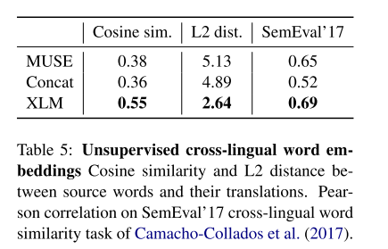
Unsupervised cross-lingual word embeddings
MUSE, Concat and XLM (MLM) methods :Provide unsupervised cross-lingual word embedding spaces
MUSE and Concat are based on fastText word embeddings.
Notes:
MUSE Concat和XLM（MLM）方法都提供了无监督跨语言的词嵌入空间。
计算MUSE字典中word翻译对的余弦相似度、L2距离。同时也用SemEval17 跨语言的词相似度任务评估cosine相似度的结果。可以看出XLM在跨语言相似度上同时超过MUSE和Concat。

Slide 14
Conclusion
XNLI: Beats the previous state of the art on XNLI by 4.9% accuracy on average.
Unsupervised MT : 34.3 BLEU on WMT’16 German- English, outperforming the previous best approach by more than 9 BLEU.
Strong improvements on supervised MT
Low-resource : improve language perplexity
Cross-lingual word embedding: improve similarity

Slide 15
Conclusion
谢 谢！

